Slide 1
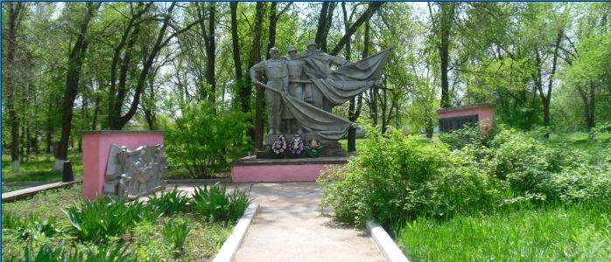
Исполнение бюджета
ВЕРХНЕОБЛИВСКОГО СЕЛЬСКОГО
ПОСЕЛЕНИЯ за 2019 ГОД

Slide 2
Администрация поселения осуществляет свою деятельность в соответствии с :
Федеральным законом № 131 ФЗ «об общих принципах организации местного самоуправления в Российской Федерации»
Уставом муниципального образования «Верхнеобливского сельского поселение»

Slide 3
На территории поселения 13 населенных пунктов:
х. Верхнеобливский - административный центр
х. Новониколаевский
х. Поляков
х. Новомарьевка
х. Яново - Петровский
х. Андреев
х. Гринев
Численность населения
составляет 1632 человека
х. Качалин
х. Малокачалин
х. Краснокомиссаровка
х. Калмыков
х. Майоро-Белашовка
х. Лесной

Slide 4
Основные параметры бюджета тыс.руб.
Исполнение бюджета Верхнеобливского сельского поселения Тацинского района за 2019 год
ДОХОДЫ
8269,8
8268,4
РАСХОДЫ
9205,0
9196,8
план
факт

Slide 5
Налоговых и неналоговых доходов поступило в сумме 8268,4 тыс. рублей.
НДФЛ -345,7 тысяч рублей
Единый сельскохозяйственный налог-1112,2 тысяч рублей;
Налог на имущество физических лиц-73,9 тысяч рублей;
Земельный налог -2892,5 тысяч рублей;
Государственная пошлина-10,1 тысяч рублей;
Доходы от использования имущества 226,9 тысяч рублей;
Штрафы, санкции 8,4 тысяч рублей.
.

Slide 6
Безвозмездные поступления поступили в сумме 3598,6 тыс. рублей.
Субвенции
иные межбюджетные трансферты
83,5 тысяч рублей
613,3 тысяч рублей
Дотация на выравнивание бюджетной обеспеченности
2901,8 тысяч рублей

Slide 7
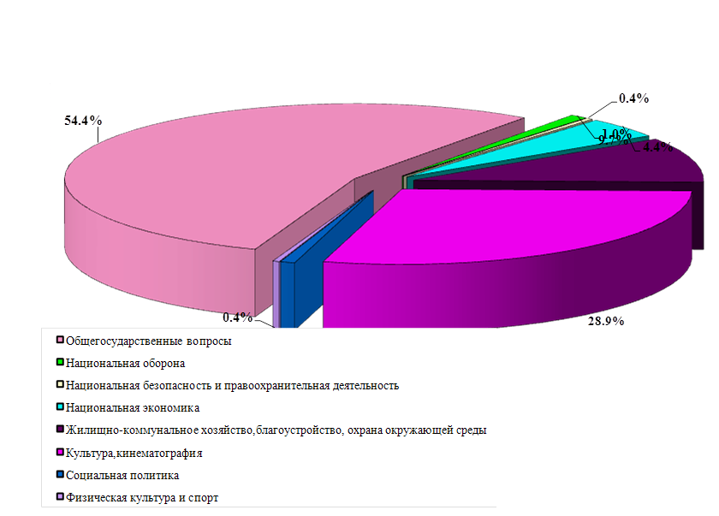
Расходы бюджета
Общий объем расходов бюджета Верхнеобливского сельского поселения Тацинского района за 2019 год составил
по плану 9205,0 тыс. рублей
факт 9196,8 тыс. рублей,
Из бюджета поселения профинансированы социально- значимые и первоочередные расходы (заработная плата с налогами и отчислениями, оплата коммунальных услуг, услуг связи, ГСМ и иные расходы).

Slide 8
ОБЩЕГОСУДАРСТВЕННЫЕ ВОПРОСЫ (4561,5)
НАЦИОНАЛЬНАЯ ОБОРОНА (83,3)
НАЦИОНАЛЬНАЯ БЕЗОПАСНОСТЬ И ПРАВООХРАНИТЕЛЬНАЯ ДЕЯТЕЛЬНОСТЬ (35,1)
тыс.руб..
Физическая культура и спорт
(52,2)
НАЦИОНАЛЬ- НАЯ ЭКОНОМИКА 364,7
ИСПОЛНЕНИЕ РАСХОДОВ БЮДЖЕТА ЗА 2019г (9196,8)
КУЛЬТУРА (2619,7)
БЛАГОУСТРОЙСТВО
(1377,4)
ОБРАЗОВАНИЕ (38,5)
СОЦИАЛЬНАЯ ПОЛИТИКА (64,0)

Slide 9
Исполнение объема бюджетных ассигнований на реализацию муниципальных
программ за 2019 год
№ п/п | Наименование программы | 2019г План (тыс.руб) | Исполнение 2019г (тыс.руб)
 | МУНИЦИПАЛЬНЫЕ ПРОГРАММЫ, всего | 4088,1 | 4084,8
 | в том числе:
1 | Муниципальная программа Верхнеобливского сельского поселения «Обеспечение общественного порядка и противодействие коррупции » | 3,2 | 3,2
2 | Муниципальная программа Верхнеобливского сельского поселения «Защита населения и территории от чрезвычайных ситуаций, обеспечение пожарной безопасности и безопасности людей на водных объектах» | 31,9 | 31,9
3 | Муниципальная программа Верхнеобливского сельского поселения «Развитие культуры » | 2619,7 | 2619,7
4 | Муниципальная программа Верхнеобливского сельского поселения «Управление муниципальными финансами и создание условий для эффективного управления финансами» | 0 | 0
5 | Муниципальная программа Верхнеобливского сельского поселения «Развитие физической культуры и спорта» | 52,6 | 52,6
6 | Муниципальная программа Верхнеобливского сельского поселения «Благоустройство территории» | 1380,7 | 1377,4

